Slide 1








Chào mừng quý thầy cô về dự giờ
Môn:HĐTN
Lớp: 1C
Giáo viên: Nguyễn Thị Mai Hương
Trường Tiểu học Quốc Tuấn

Slide 2

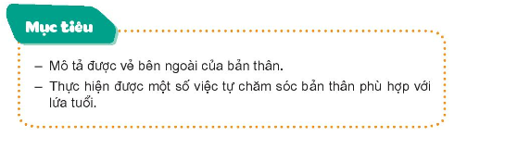

Slide 3

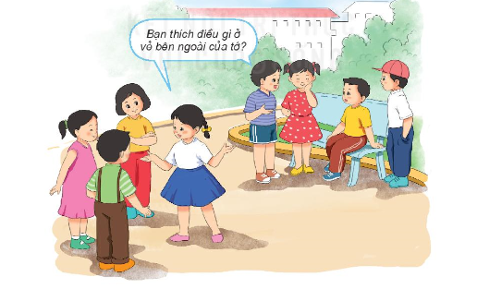
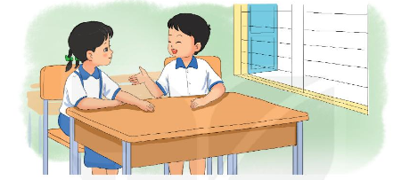
BÀI 11: CHÂN DUNG CỦA EM
Hoạt động 1:
Nhận biết vẻ bề ngoài cả em
Chia sẻ với bạn về đặc điểm bên ngoài mà em yêu thích

Slide 4

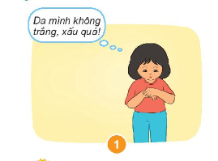
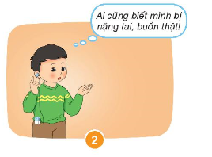
Hoạt động 2: Nói lời động viên giúp bạn tự tin

Slide 5

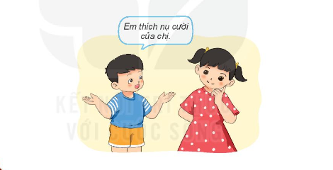
Hoạt động 3:
Chăm sóc vẻ bề ngoài của bản thân cho sạch sẽ, đáng yêu
Nhận xét những nét đáng yêu của người thân

Slide 6
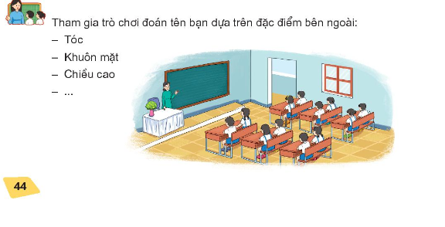
TRÒ CHƠI

Slide 7
